Slide 1
資金管理システム
現状のご報告と、統合のご提案

Slide 2
本日のご報告
お伝えしたいのは、この2点
① どこまで出来たか（実績のご報告）
ご依頼いただいた機能は、ほぼ提案書どおり実装できています。実際の画面でご覧いただきます。
② 今後どう統合していくか（ご提案）
今ある複数の台帳（資金管理・経理・白井さん）を、無理なく一つに繋ぐご提案です。
2

Slide 3
第1部 ｜ どこまで出来たか
提案書の機能は、ここまで実装できた
✓
6社の資金を1つに統合し、見える化
予約サイト別の入金サイクル予測（当月／翌月／翌々月）
日次・月次のキャッシュフロー自動集計
支払可能性分析（優先度づけ・充足／不足の判定）
カード枠のやりくり計算
通帳・請求書の取り込み（経理機能）
✓
✓
✓
✓
✓
✓ ＝ 実装済み・実際に動いています
3

Slide 4
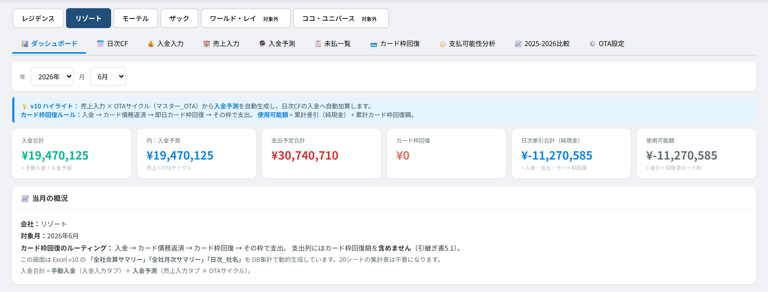
第1部 ｜ 実際の画面①
資金の流れを、1つの画面で見える化
▼ 会社別ダッシュボード（リゾートの例）
4

Slide 5
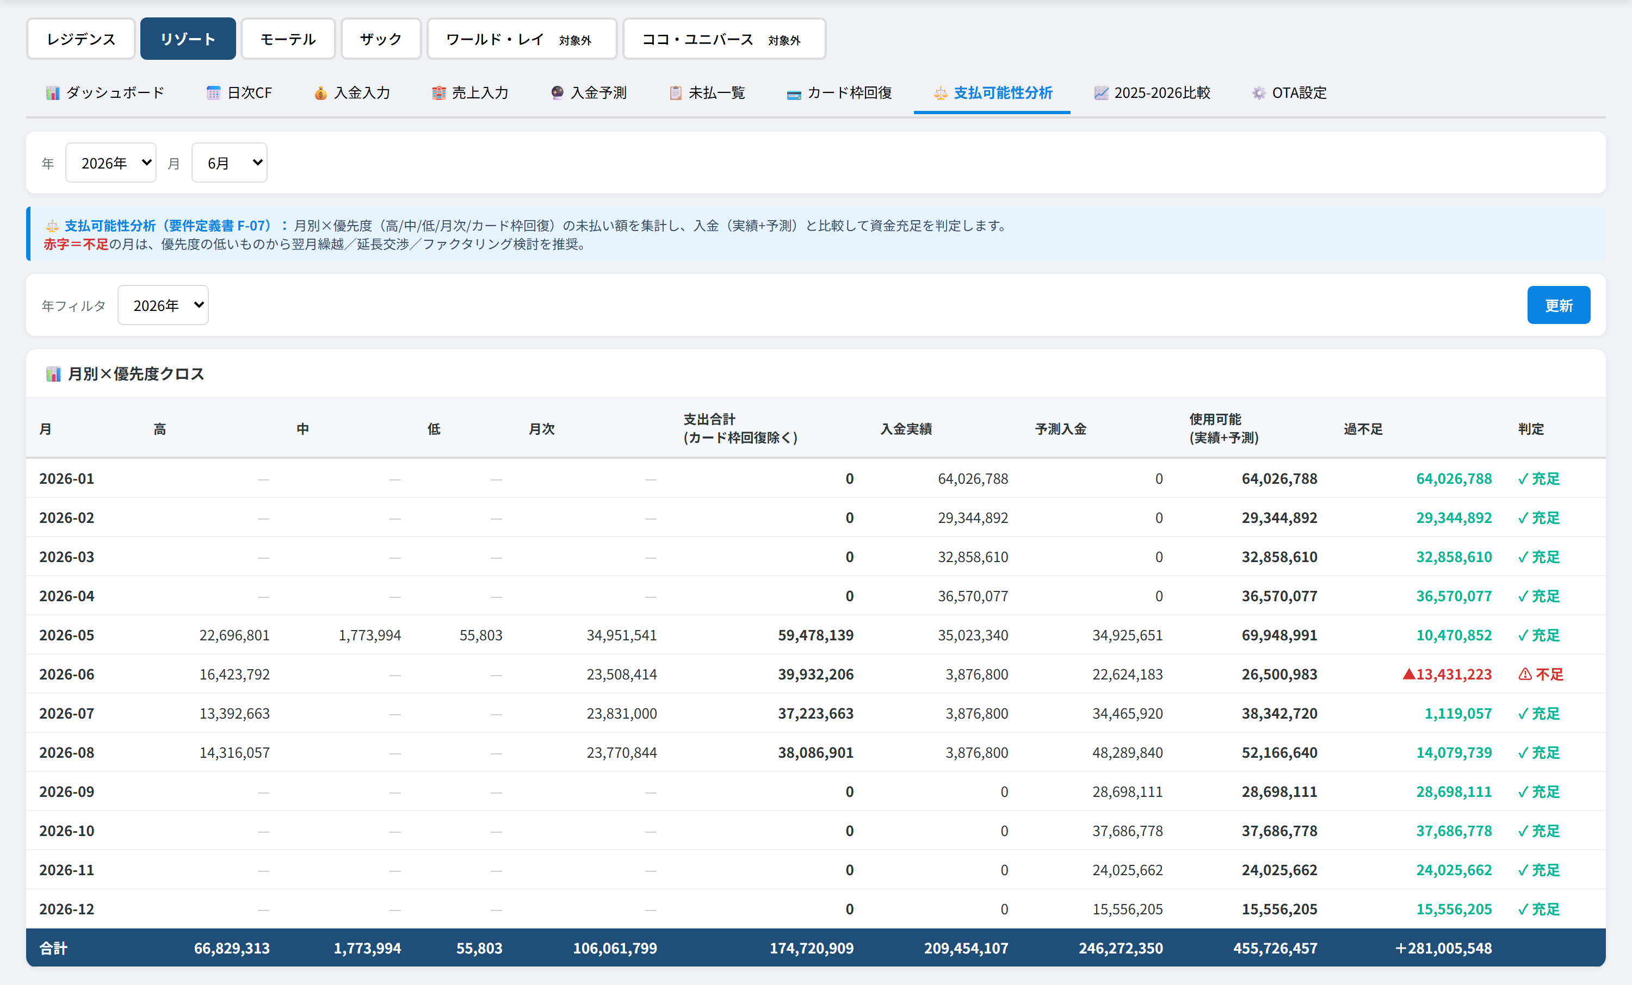
第1部 ｜ 実際の画面②
「いつ・いくら足りないか」も判定できる
▼ 支払可能性分析（月別に資金の充足／不足を自動判定）
月ごとに資金の充足／不足を自動判定
支払いを優先度順に整理
足りない月が、事前に分かる
5

Slide 6
第2部 ｜ いまの課題
お金のデータが、社内でバラバラになっている
持ち主／場所 | 中身 | 本来の役割
ねっぱん！ | 予約・オンハンド | 売上の源泉
白井さん Excel | 売上・経費の実績（手集計） | 売上の実績
経理システム | 通帳・請求書 | 入出金の源泉
資金管理システム | 見せる・予測する | 束ねる層
同じ「売上」「お金」を、別々の人が別々の場所に手入力 → 二重・三重入力／数字が食い違う／どれが最新か分からない
6

Slide 7
第2部 ｜ まず押さえたいこと
白井さんの売上データは、実は“いちばんの宝”
白井さんは、施設別・月別に「売上・経費・稼働率」まで細かく集計している
これは、資金管理システムの弱点（売上の実績データ不足）を埋める“まさに必要なデータ”
予測の精度を上げる“燃料”は、ここにある
だから方向性は「なくす」ではなく「活かす・繋ぐ」。
白井さんの詳細データを“正本”として活かし、結果として手集計の負担もラクにする。
7

Slide 8
第2部 ｜ あるべき姿
バラバラの台帳を、一つに束ねる
ねっぱん！
予約・オンハンド
資金管理システム
経営判断
通帳
（単一データソース）
束ねる・見せる・予測する
いつ・いくら足りるかを見て、社長は確認と判断
▶
▶
入出金の実績
請求書
支払いの予定
※ 白井さんの詳細データを「正本」として活かす。繋ぐことで手集計の負担も軽くなる。ねっぱん！連携は次の段階。
8

Slide 9
第2部 ｜ 統合の最大メリット
予測が「当て推量」から「予約の実数」に変わる
今（弱い）
これから（統合後）
・「去年いくらだったから今年も…」
という前年ベースの当て推量
・売上の見込みも手入力
→ 当たらない／信用しにくい
・ねっぱん！の「今年の予約実数
（オンハンド）」を使う
・近い月＝予約実数／遠い月＝前年ペース
→ ほぼ確定の見込みになる
※ だからこそ、白井さん／ねっぱん！の売上データを繋ぐ意味が大きい。
9

Slide 10
第2部 ｜ 進め方
大きく作り直さない。“今あるもの”を繋ぐところから
 | やること | 目安
まず | 今ある3つ（資金管理・経理・白井さん）を繋ぎ、正本を一つに | 1〜2ヶ月
次に | ねっぱん！の予約データ（オンハンド）を取り込む | ＋2〜3ヶ月
その後 | 実績が貯まった段階で、予測を高度化する | 半年〜
まず第1段階だけで効果が出る ── 一度に大きく投資しないので低リスク。
10

Slide 11
決めてほしいこと
Q1
お金のデータの「正本を一つ」にする方針でよいか（経理・白井さん・資金管理を繋ぐ）
Q2
次の段階で、ねっぱん！の予約データを繋ぐ方向でよいか
Q3
まず第1段階（今あるものを繋ぐ）から始めてよいか

